Slide 1

Music
films
www.arabalicious.com
Western Europe
Arab World

Slide 2
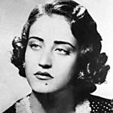
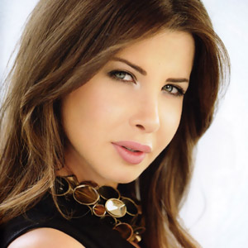
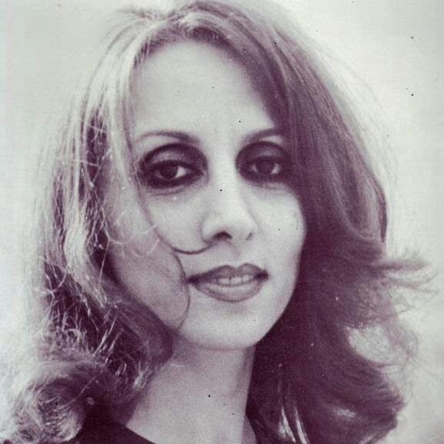

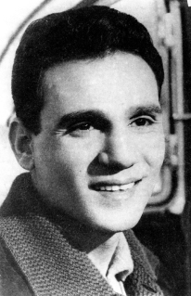
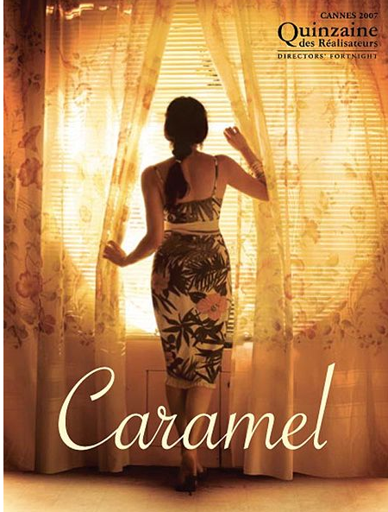
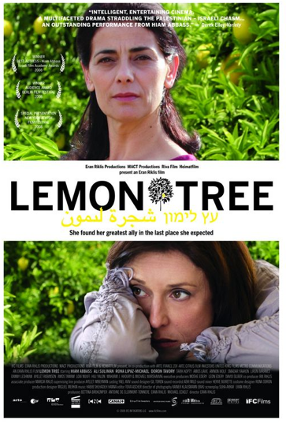
Using film, music and media
MSA (fusha) vs Darija (colloquial Arabic)
Fusha (MSA) is the most common between all Arabic speaking countries and is a better investment for learners. However, learning a dialect as well can improve learners oral communication skills.
Films, music, poetry, books, newspapers and other authentic materials

Slide 3
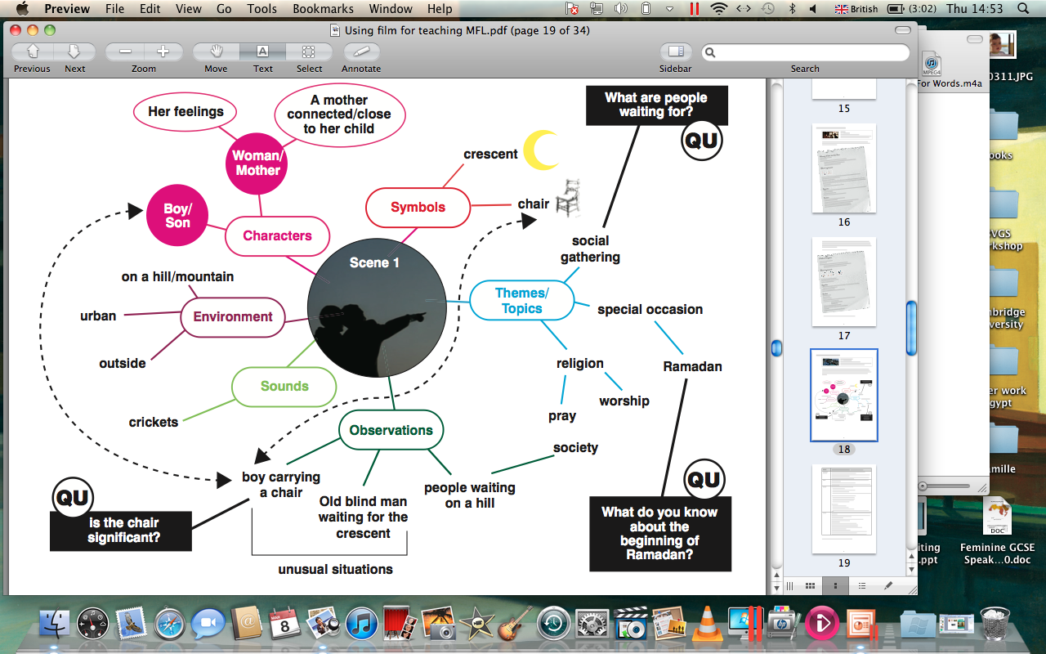
Notes:
3
3

Slide 4
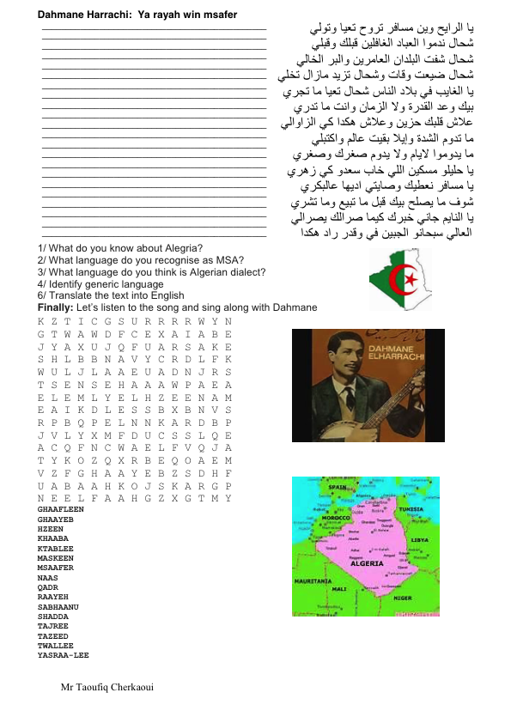
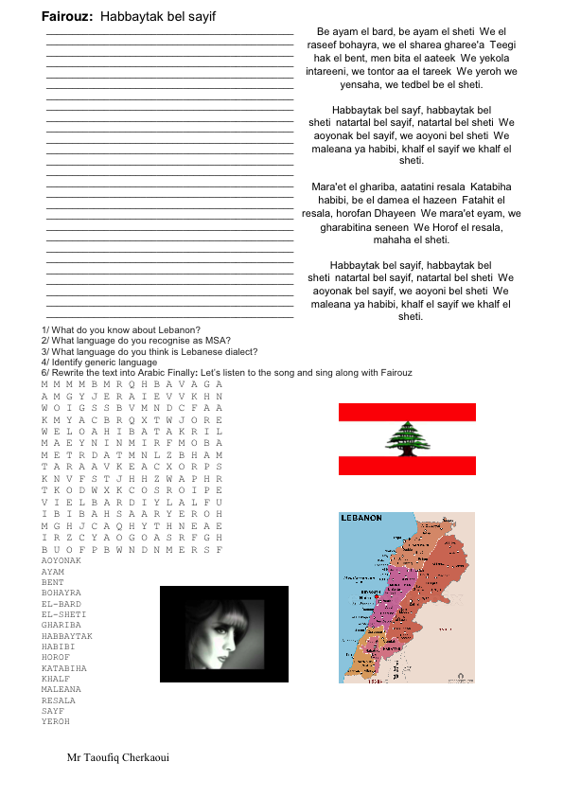
Learning a dialect as well can improve learners oral communication skills.

Slide 5
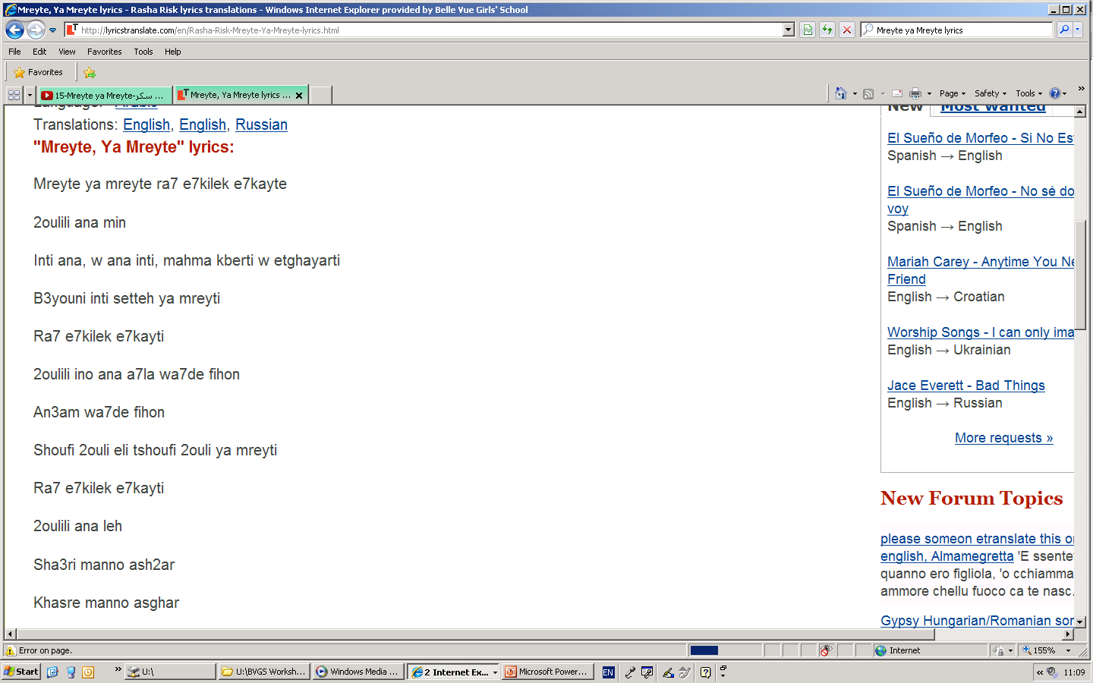
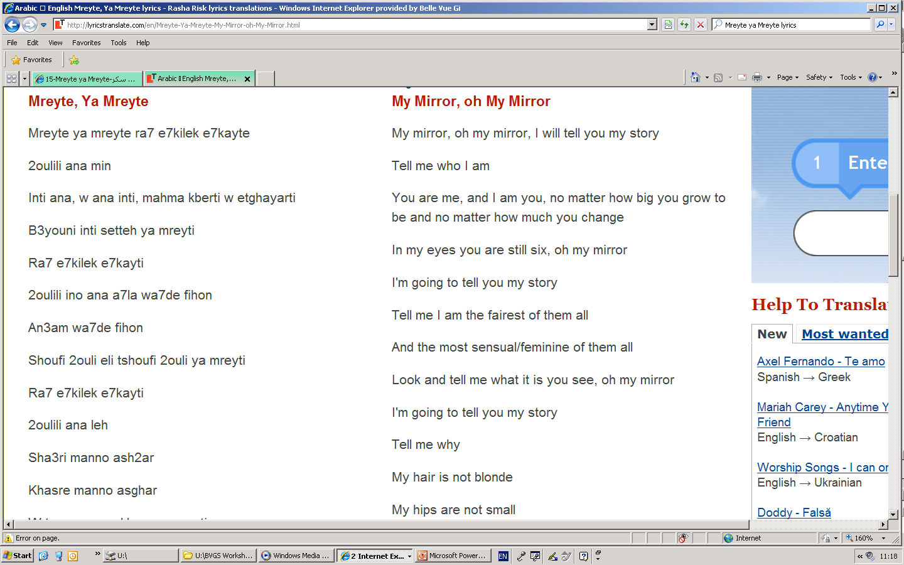

مرايتي … يا مرايتي … راح احكي لك حكايتي …
قوللي انا مين …
انتي انا … و انا انتي … مهما كبرتي … و اتغيرتي …
بعيوني انتي ستي .. يا مرايتي ..
راح احكي لك حكايتي …
قوللي انو انا ..احلى واحده فيهم …
انعم واحده فيهم …
شوفيني وما تشوفيهم … يا مرايتي …
راح احكي لك حكايتي …
قوللي انا ليه …
شعري مانو اشقر …
خصري مانو اصغر …

Slide 6
مرايتي … يا مرايتي … راح احكي لك حكايتي …
قوللي انا مين …
انتي انا … و انا انتي … مهما كبرتي … و اتغيرتي …
بعيوني انتي ستي .. يا مرايتي ..
راح احكي لك حكايتي …
قوللي انو انا ..احلى واحده فيهم …
انعم واحده فيهم …
شوفيني وما تشوفيهم … يا مرايتي …
راح احكي لك حكايتي …
قوللي انا ليه …
شعري مانو اشقر …
خصري مانو اصغر …

Slide 7
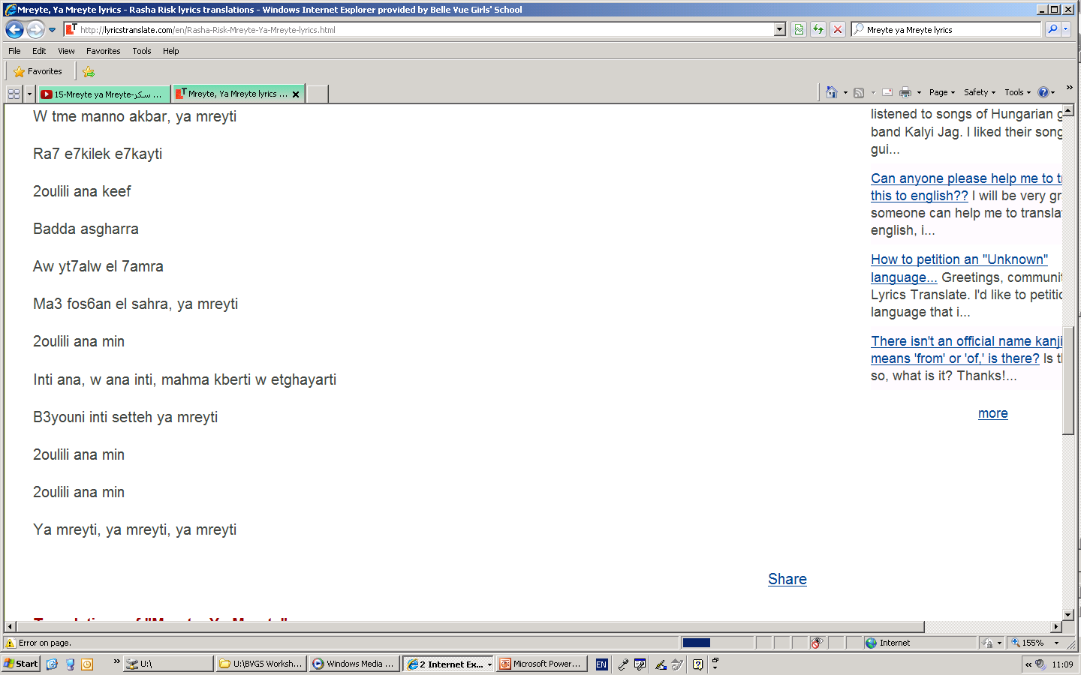
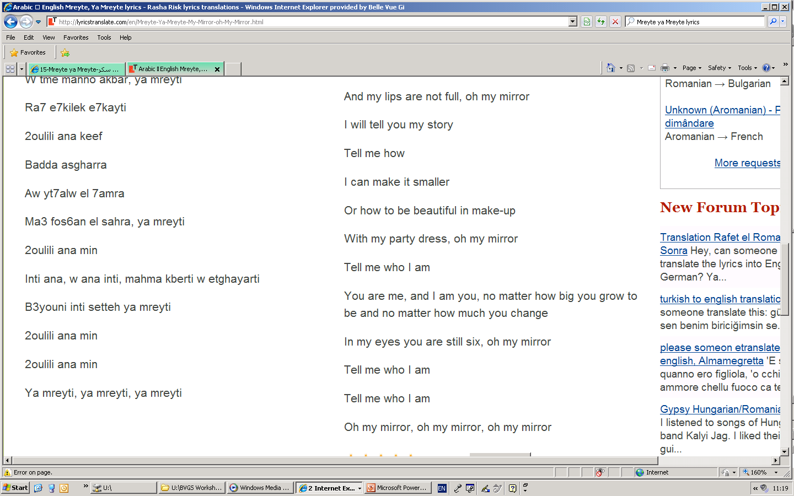
وتمي مانو ا كبر … يامرايتي …
راح احكي لك حكايتي …
قوللي انا كيف ..
بدا قص الغره ؟ …
قولك حلوه الحمره
مع فستان السهره ؟ .. يامرايتي
قوللي انا مين …
انتي انا وانا انتي … مهما كبرتي … واتغيرتي …
بعيوني انتي ستي … يا مرايتي ..
قوللي انا مين …
قوللي انا مين ..
يامرايتي ..يامرايتي ..يامرايتي

Slide 8
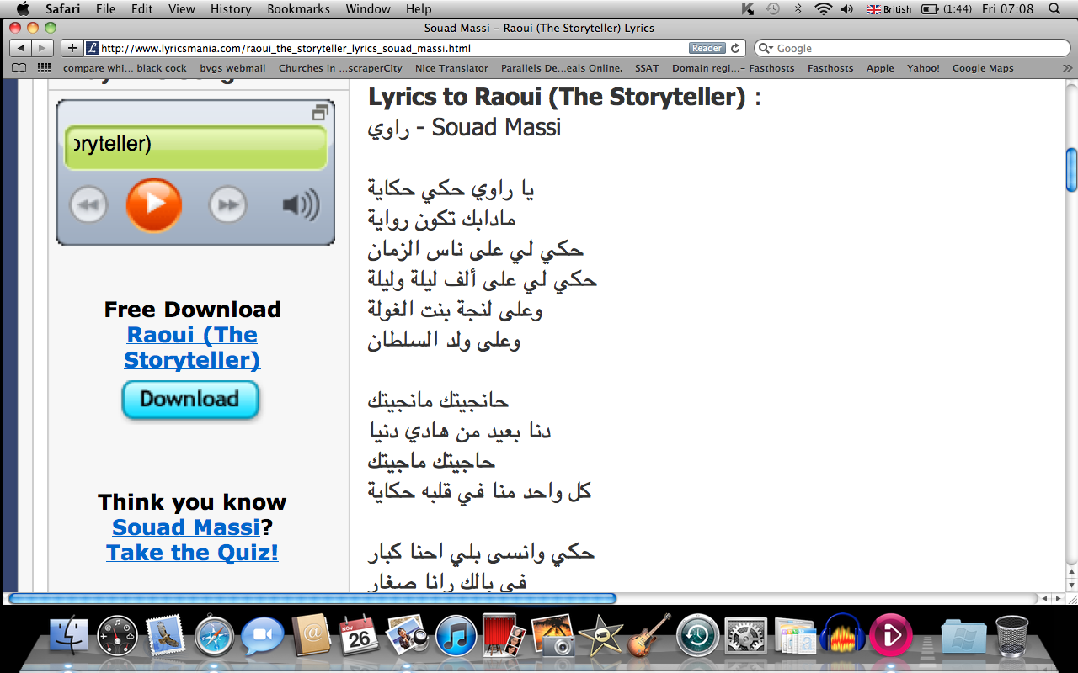
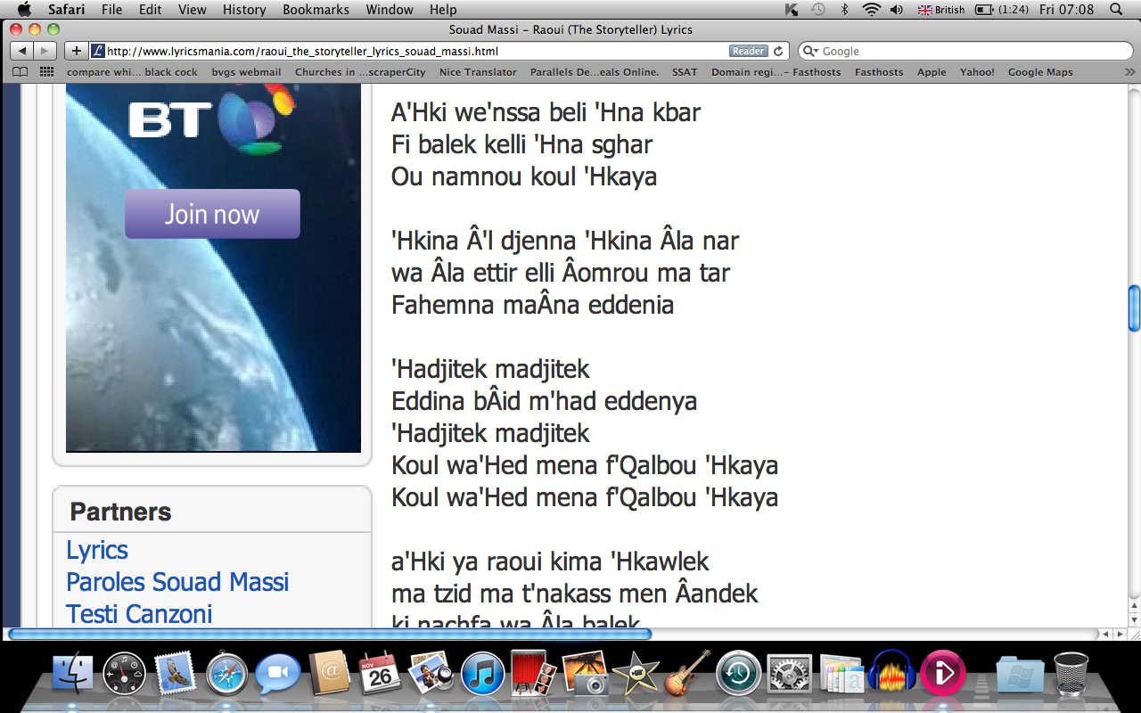
Prepositions

Slide 9
